Slide 1
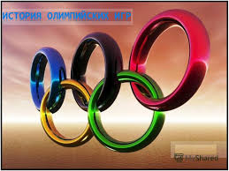
Олимпийские игры .
Как происходили олимпийские игры.

Slide 2
Олимпийские игры древней Греции крупнейшие спортивные соревнования древности. Зародились как часть религиозного культа и проводились с 776г. по 394г. до н.э.(всего было проведено 293 олимпиады)в Олимпии, считавшейся у греков священным местом.
От Олимпии и произошло название игр. Олимпийские игры были значимым для всей Древней Греции событием выходившим за рамки сугубо спортивного мероприятия.
Победа на Олимпиаде считалась чрезвычайно почётной и для отлета и для его полиса.

Slide 3
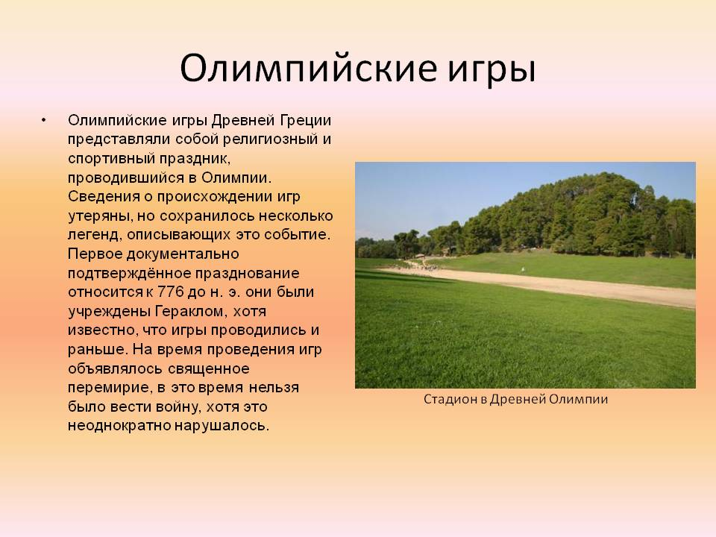

Slide 4
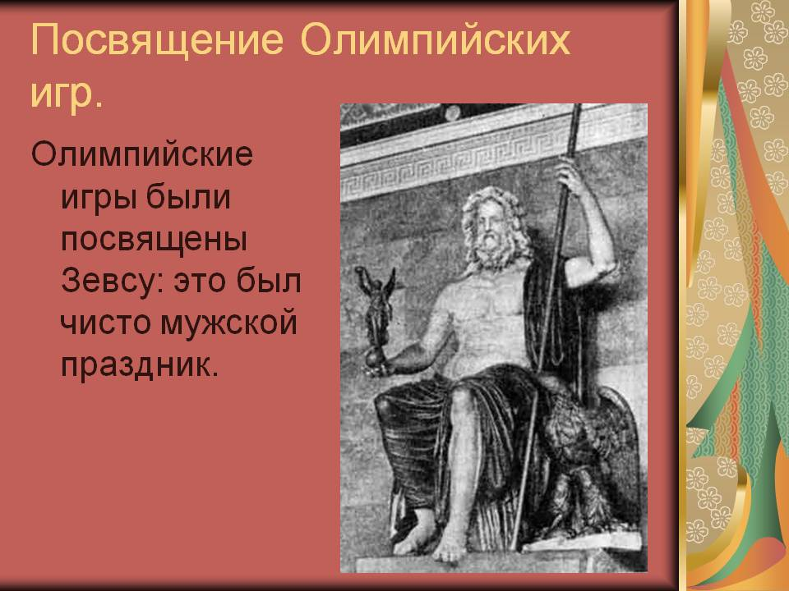

Slide 5
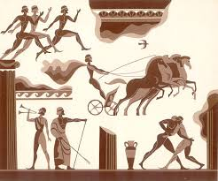
Виды спорта.

Slide 6
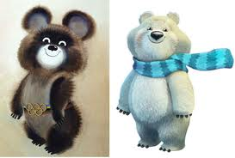
До
После

Slide 7
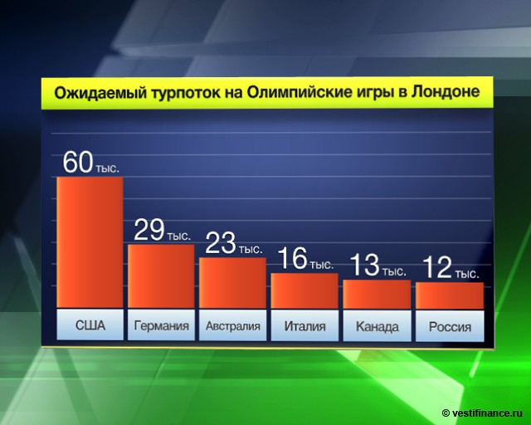

Slide 8
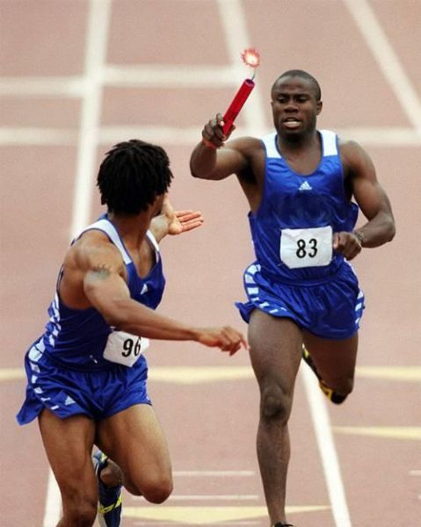

Slide 9
Талисманы игр.
Целью талисманов Олимпийских игр 2002 года являлось отображение Олимпийского девиза «Быстрее, выше, сильнее». Исходя из этого, было выбрано 3 животных в качестве талисманов: заяц ,койот, медь.
«Белоснежный» заяц («Быстрее»): Однажды, солнце очень сильно палило и тем самым иссушало землю. Заяц быстро взобрался на вершину горы и пустил стрелу в солнце. Оно ушло за облака, а на землю опустилась прохлада.
«Медный» койот («Выше»): Когда на земле стало темно и холодно, койот взобрался на вершину самой высокой горы и украл огонь у Богов. И снова на земле стало тепло.
«Угольно-черный» американский медведь («Сильнее»): давным-давно храбрые охотники покинули свои деревни и ушли охотиться на медведя. Но медведь оказался слишком могущественным и вырвался из рук охотников. В настоящее время сыновья тех мужественных охотников продолжают погоню за медведем в ночном небе.

Slide 10
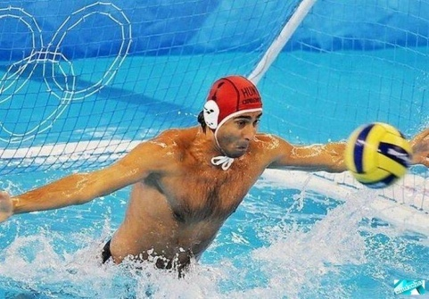

Slide 11
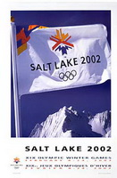
Официальный плакат игр.
На разноцветном плакате изображено фото флага с эмблемой XIX зимних Олимпийских игр. Флаг развевается над горной вершиной, изображенной на заднем плане.

Slide 12
Эмблема игр.
Эмблема стилизована под снежинку, раскрашенную в яркие цвета - желтый, оранжевый и синий. Эти цвета присущи пейзажу штата Юта. Под картинкой над Олимпийскими кольцами написаны слова «Солт-Лейк-Сити 2002». Тема, заложенная в эти графические элементы, включает в себя три компонента: контрастность, культура и мужество. Контрастность символизирует ландшафт штата Юта - от пустынь до снежных гор; под компонентом культуры подразумеваются различные культуры, которые представляют уникальное наследие этого штата Америки, а мужество отражает духовный настрой спортсменов. Все эти компоненты представляют основную суть игр. Тема данной эмблемы удовлетворил требования и пожелания жителей штата Юта, которые хотели, чтобы в эмблеме были отражены разнообразие ландшафта, уникальное наследие их региона, а также олимпийский дух. Организационный комитет обратился к графическим дизайнерам с просьбой о том, чтобы все эти идеи были визуализированы. В итоге, было предложено более 1200 проектов эмблемы.

Slide 13


Slide 14
XIX зимние Олимпийские игры проходили в городе Солт-Лейк-Сити (США) с 8 февраля по 24 февраля 2002 года.
В этих Играх приняли участие спортсмены из 77 стран.
Aтлетов, принимавших участие в Олимпийских играх - 2399 .
Из них: мужчин - 1513, женщин - 886 .
Было разыграно комплектов наград - 78 в 15 видах спорта.

Slide 15
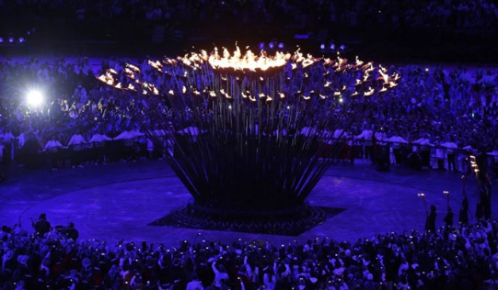

Slide 16
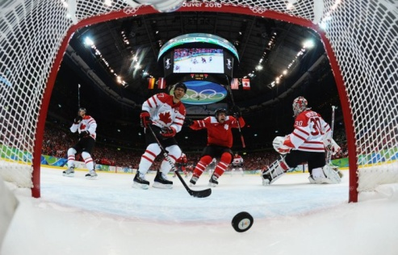
XX зимние Олимпийские игры проходили в городе Турин (Италия) с 10 февраля по 26 февраля 2006 года.
В этих Играх приняли участие спортсмены из 80 стран.
Aтлетов, принимавших участие в Олимпийских играх - 2508 .
Из них: мужчин -1915, женщин - 900.
Было разыграно комплектов наград - 84 в 15 видах спорта

Slide 17


